Slide 1


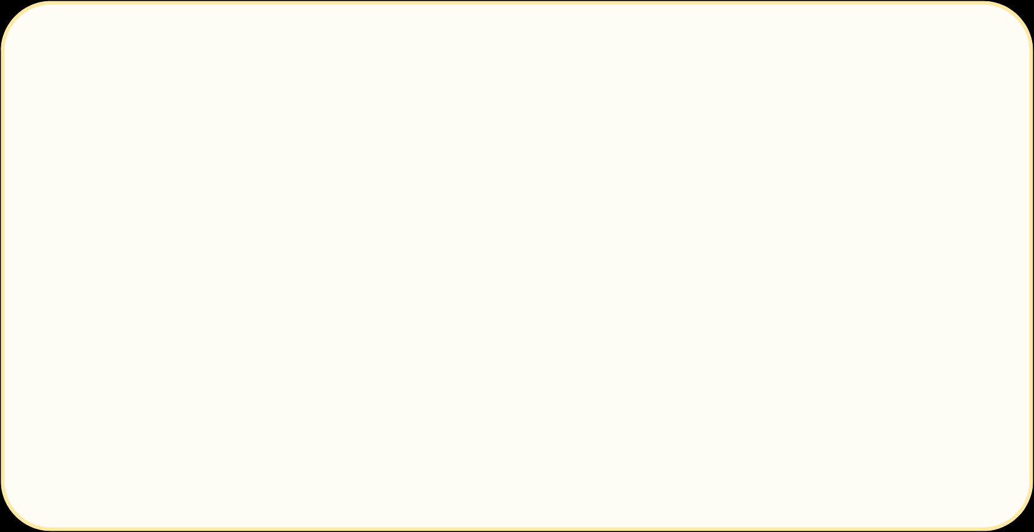




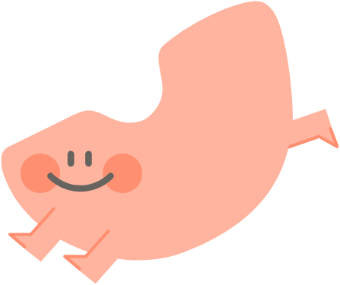
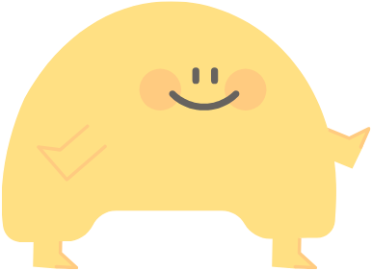
나의 발견과 미래 직업 탐험
나는 특별해요
1차시

Slide 2
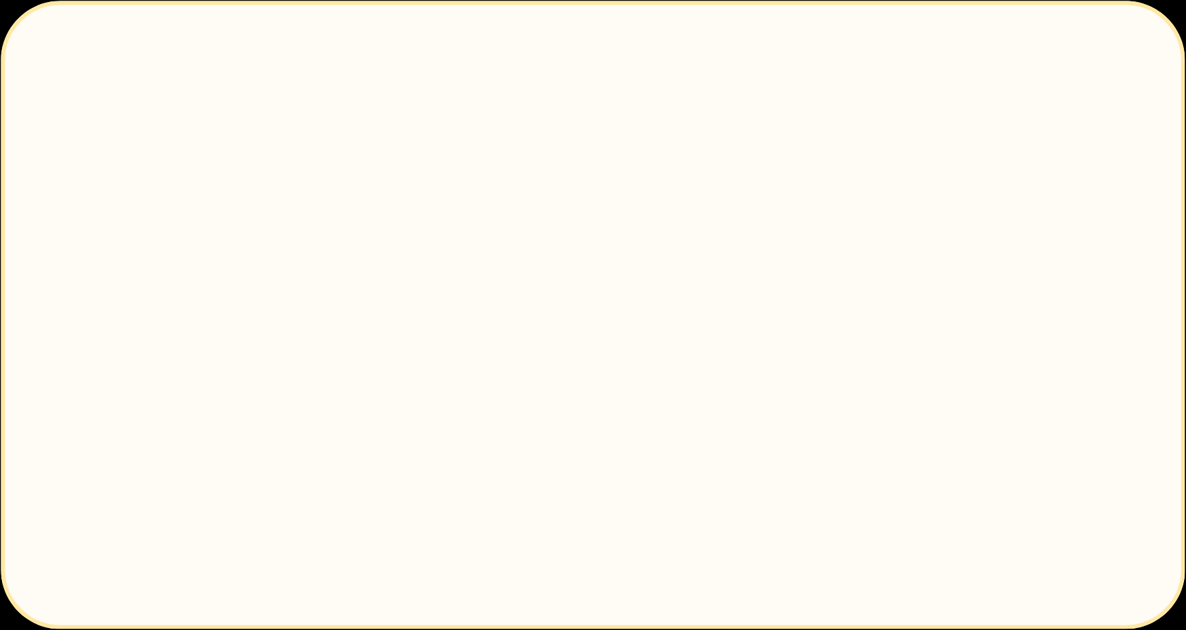





나의 발견과 미래 직업 탐험
학습 목표
나와 우리 모두는 특별한 존재임을 알고 서로를 존중하며 생활할 수 있다.
8

Slide 3
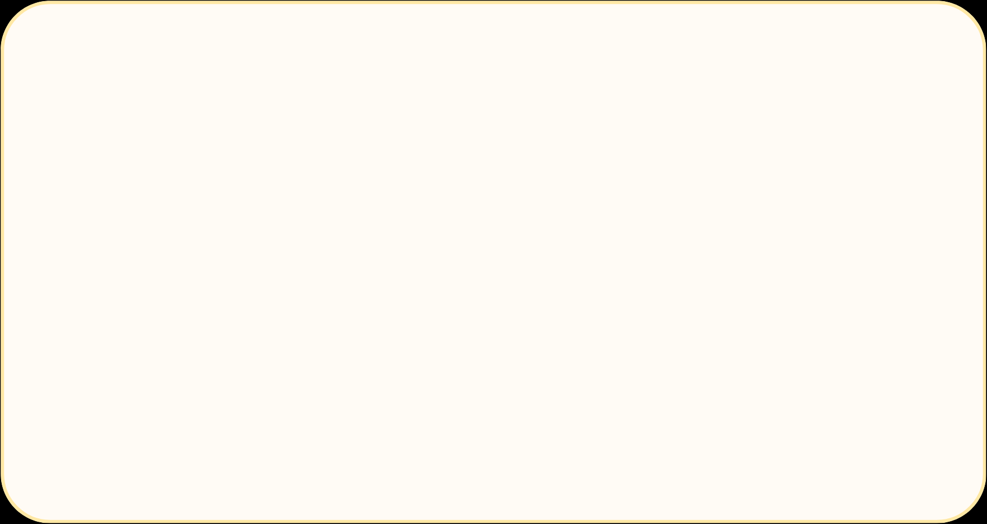
나의 발견과 미래 직업 탐험
생각해 보아요
웸믹이라는 작은 나무 사람들이 있었어요. 그들은 모두 엘리라는 목수 아저씨가 만들었어요.
웸믹들은 금빛 별표와 잿빛 점표가 든 상자를 가지고 다니면서 서로에게 별표와 점표를 붙여 주는 일로 하루를 보냈어요. 재주가 뛰어나거나 색이 잘 칠해진 웸믹들은 금빛 별표를 받고, 나뭇결이 거칠거나 재주가 없는 웸믹들은 잿빛 점표를 받았어요.

Slide 4
나의 발견과 미래 직업 탐험
생각해 보아요
펀치넬로도 엘리 아저씨가 만든 웸믹이에요. 펀치넬로는 항상 잿빛 점표를 받아 기분이 좋지 않았어요. 그러던 어느 날 펀치넬로는 별표도, 점표도 없는 루시아를 만나게 되었어요.
어찌된 일일까요?
자기를 만든 엘리 아저씨를 찾아간 펀치넬로는 그 비결을 들었어요.

Slide 5
나의 발견과 미래 직업 탐험
생각해 보아요
“누가 너에게 별표나 점표를 붙이지? 너와 똑같은 웸믹이야. 펀치넬로, 남들이 어떻게 생각하느냐가 아니라 네가 너를 어떻게 생각하느냐가 중요하단다.”
그리고 아저씨는 덧붙였어요.
“너는 특별하단다. 왜냐하면 너는 내가 만들었고 나는 실수하지 않아.”
출처: 맥스 루케이도, 「너는 특별하단다 1」, 고슴도치, 2002

Slide 6

나의 발견과 미래 직업 탐험
생각해 보아요
남들이 나를 어떻게 생각하는지보다 내가 나를 어떻게 생각하는지가 더 중요합니다.
나는 단지 나라는 이유만으로 특별한 존재이기 때문입니다.

Slide 7

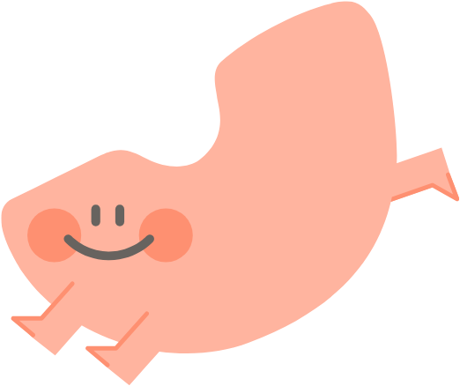



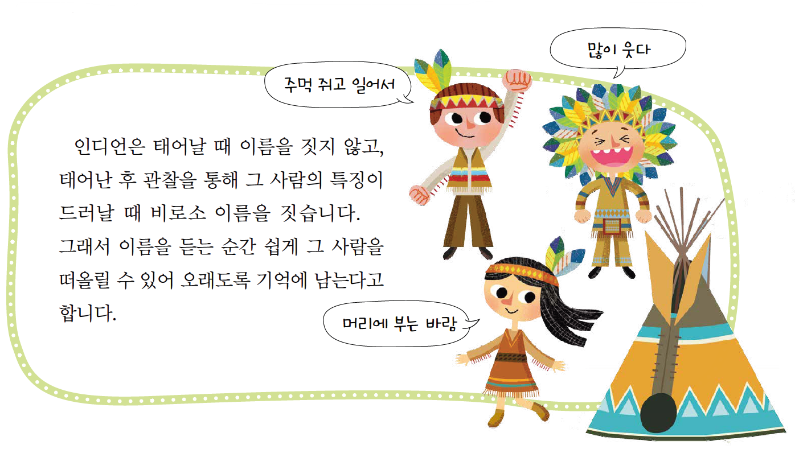

나의 발견과 미래 직업 탐험
인디언식 이름 짓기
1
‘주먹 쥐고 일어서’, ‘머리에 부는 바람’, ‘많이 웃다’ 등의 이름은 인디언식 이름입니다. 인디언은 어떻게 이름을 짓는지 알아봅시다.

Slide 8
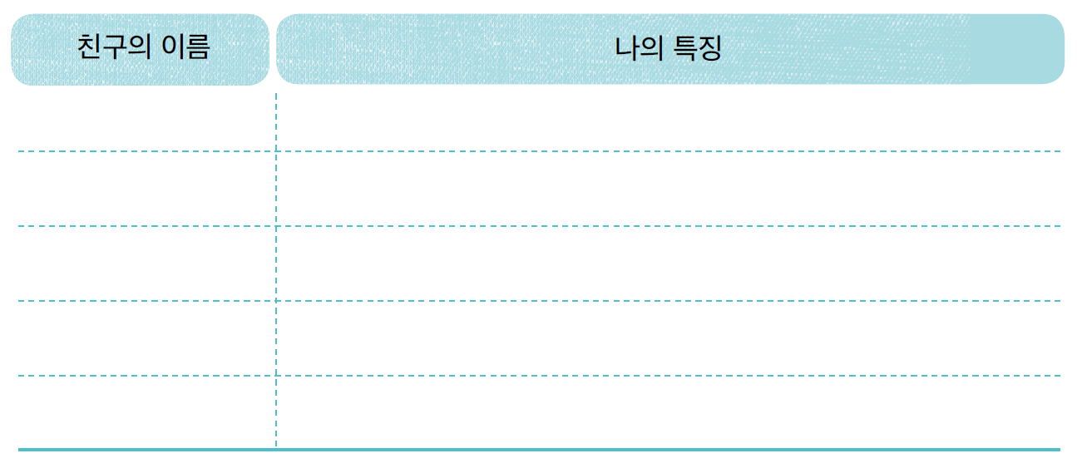
나의 발견과 미래 직업 탐험
인디언식 이름 짓기
2
친구들이 생각하는 나의 특징을 알아봅시다.

Slide 9
나의 발견과 미래 직업 탐험
인디언식 이름 짓기
2
친구들이 생각하는 나의 특징을 알아봅시다.
김지호
노래 부르기를 좋아한다.
박성진
친구들에게 친절하다.
이미애
예의 바르고 인사를 잘한다.
오아람
잘 웃는다.
최수영
친구들을 재미있게 해 준다.

Slide 10
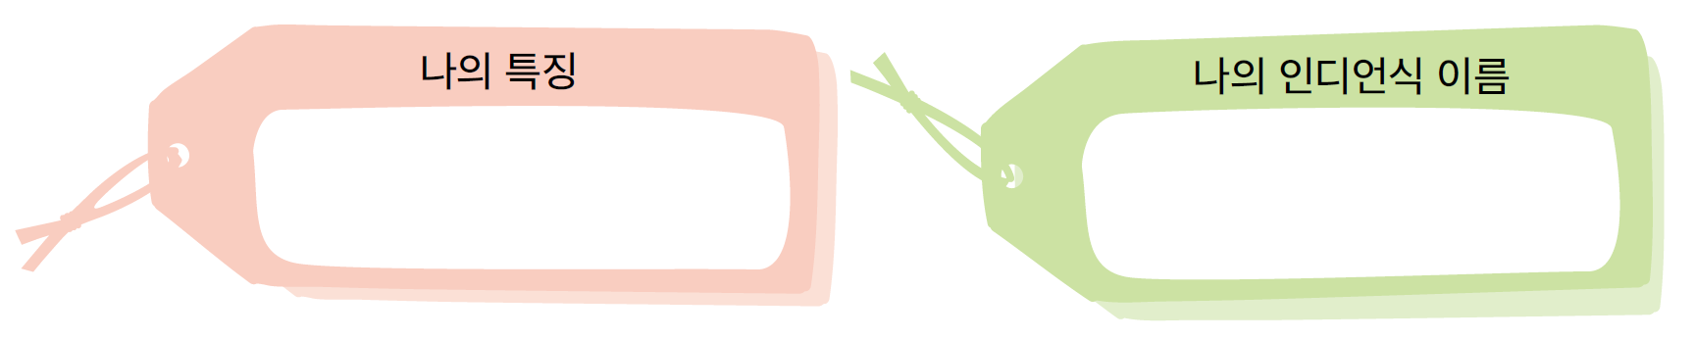
나의 발견과 미래 직업 탐험
인디언식 이름 짓기
3
나의 특징을 생각해 보고 인디언식 이름을 지어 봅시다.

Slide 11
나의 발견과 미래 직업 탐험
인디언식 이름 짓기
3
나의 특징을 생각해 보고 인디언식 이름을 지어 봅시다.
언제나 잘 웃고
친구들을 즐겁게 해 준다.
웃음꽃이 늘 활짝

Slide 12

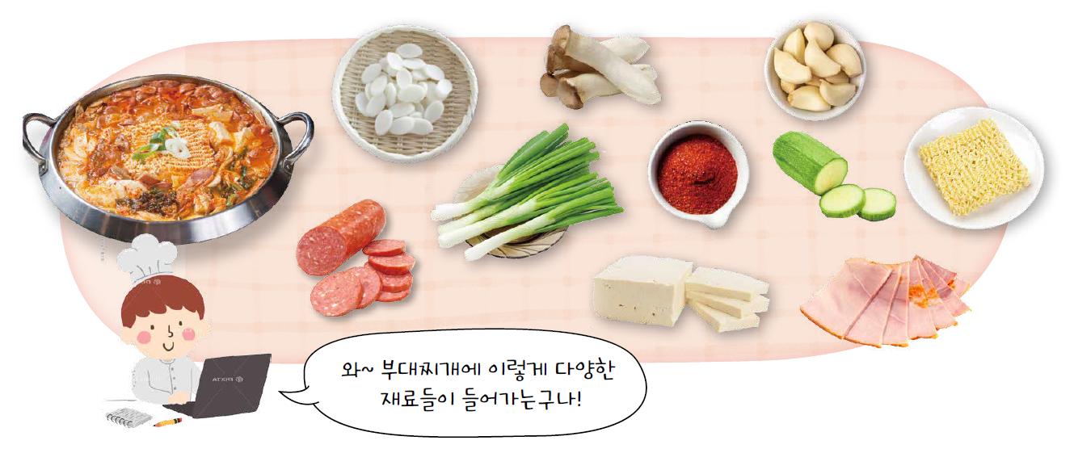
나의 발견과 미래 직업 탐험
우리 모두는 소중해요
1
다음은 부대찌개를 만들 때 들어가는 여러 재료들입니다. 부대찌개에서 주된 재료는 햄이지만 다른 재료 없이 햄만 넣고 만든 부대찌개의 맛은 어떨지 상상해 봅시다.

Slide 13
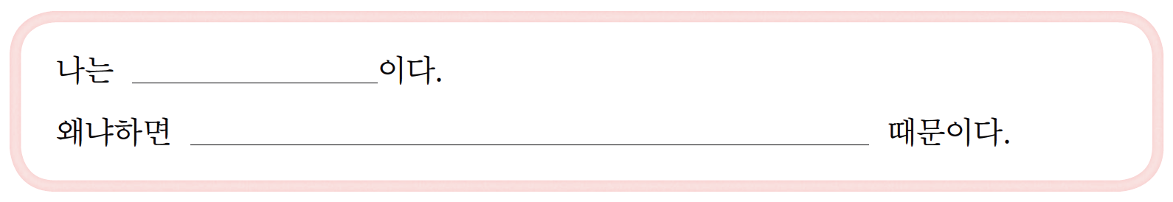
나의 발견과 미래 직업 탐험
우리 모두는 소중해요
２
부대찌개 안에 들어가는 여러 재료들 중에서 나는 어떤 재료에 해당할지 생각해 보고, 그 이유를 써 봅시다.

Slide 14
나의 발견과 미래 직업 탐험
우리 모두는 소중해요
２
부대찌개 안에 들어가는 여러 재료들 중에서 나는 어떤 재료에 해당할지 생각해 보고, 그 이유를 써 봅시다.
두부
두부처럼 우리 반의 분위기를 부드럽게 해 주기

Slide 15
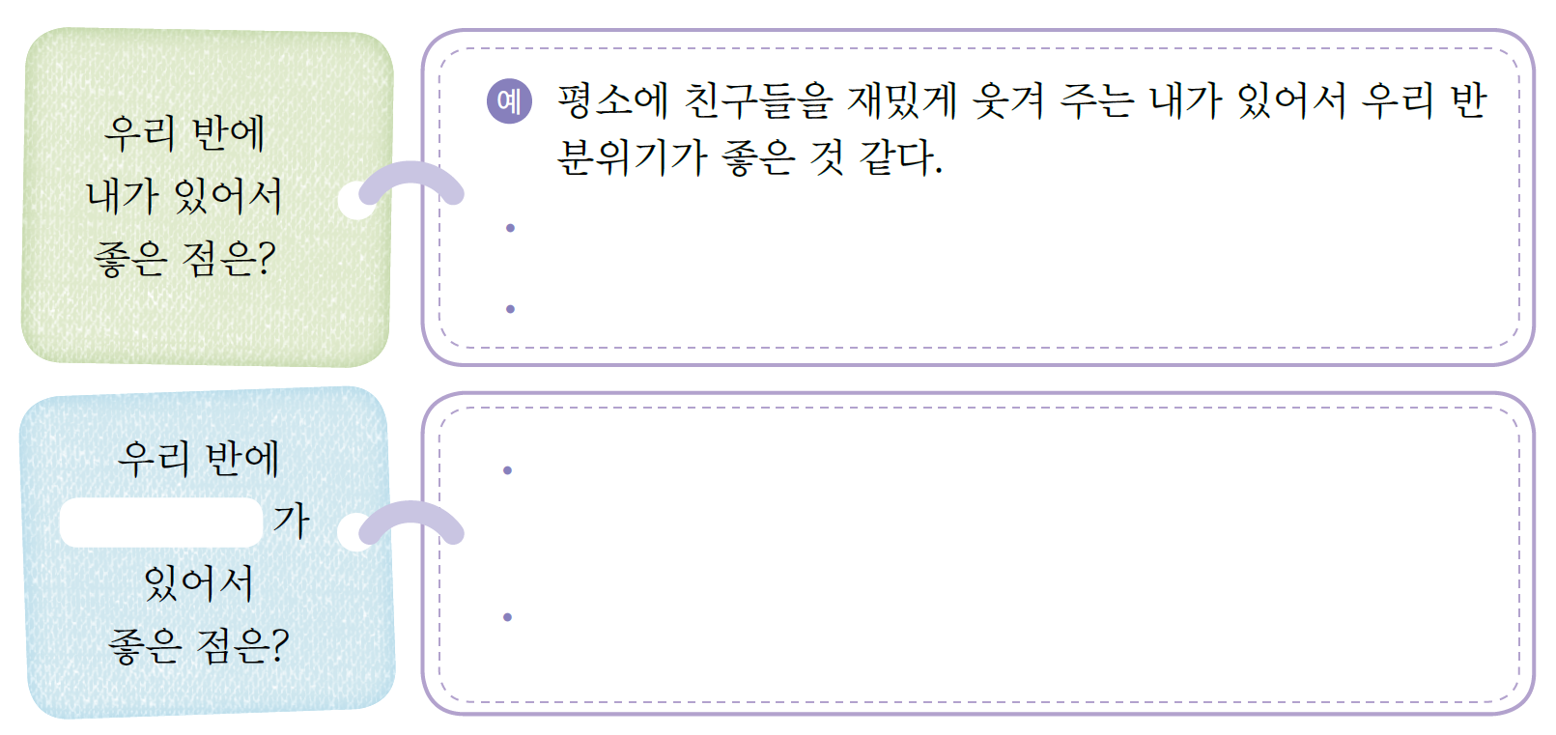
나의 발견과 미래 직업 탐험
우리 모두는 소중해요
３
우리 반에 나 또는 다른 친구가 있어서 좋은 점을 쓰고, 발표해 봅시다.

Slide 16
나의 발견과 미래 직업 탐험
우리 모두는 소중해요
３
우리 반에 나 또는 다른 친구가 있어서 좋은 점을 쓰고, 발표해 봅시다.
발표를 잘하는 내가 있어서 수업 시간이 활발하다.
봉사를 잘하는 내가 있어서 친구들이 편하게 지낼 수 있다.
교실의 쓰레기를 주워서 버리는 동민이가 있어서 교실이 깨끗하다.
동민(이)
달리기를 잘하는 동민이가 있어서 학급 대항 달리기 대회에서 우리 반이 자주 우승한다.

Slide 17
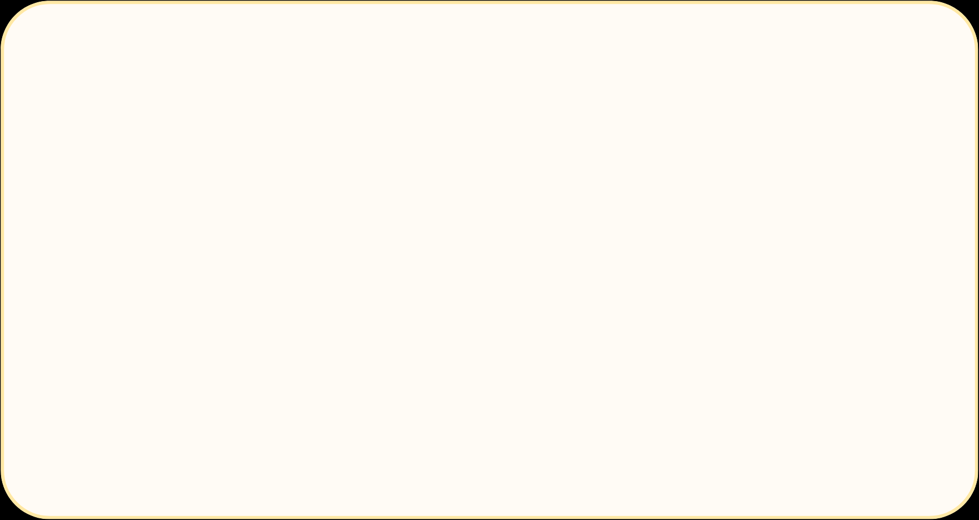









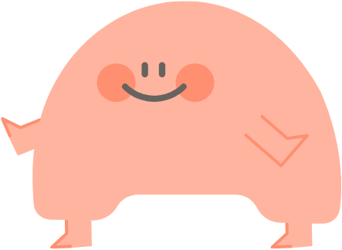
나의 발견과 미래 직업 탐험
나와 우리 모두는 특별한 존재임을 알고 서로를 존중하며 생활하는 태도를 배웠나요?
c

